Slide 1
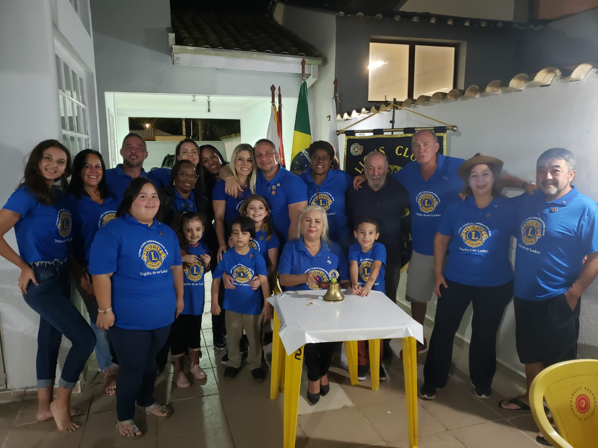
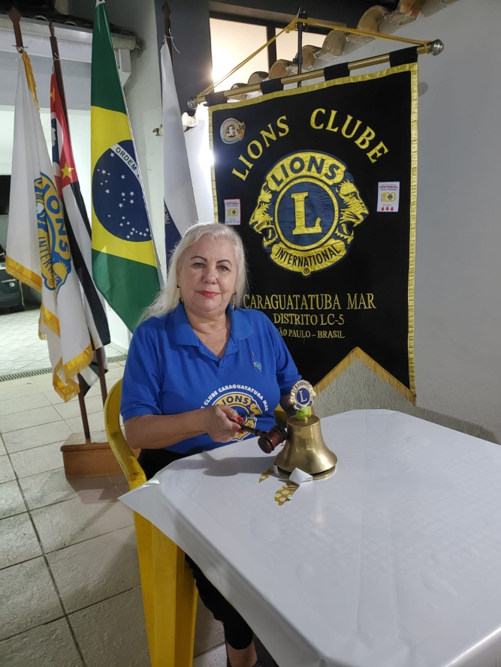
LIONS CLUBE CARAGUATATUBA MAR
Momento de Companheirismo/

